Slide 1
Российский рынок
долгового капитала
А.К. Руденко, Исполнительный Вице-президент – Начальник департамента инструментов долгового рынка
Июнь 2023

Slide 2

Усиление роли российского долгового рынка
Объем долгового рынка
трлн долл. на конец 2022 г.
26,1
21,7
0,6
0,06
0,03
БРИКС
Китай
Россия
СНГ
без РФ
ЕАЭС
без РФ
Доля рубля в международных расчетах, %
БРИКС
15%-20%
ЕАЭС
75,0%
9,4%
71,6%
71,5%
1,3%
Доля оплаты российского экспорта в рублях
Доля рубля в расчетах
2013
2018
2023П
2021
2021
2022
Источник: Банк международных расчетов, Евразийская экономическая комиссия

Slide 3







Низкая ключевая ставка
7,50%
Низкая ключевая ставка
7,50%
17 млн
Благоприятные макроэкономические условия
Низкая ключевая ставка
7,50%
Низкие темпы инфляции
2,50%
Темпы инфляции
Низкая ключевая ставка
7,50%
16,75%
Динамика ключевых ставок в 2023 году
Динамика темпов инфляции в 2023 году
13,00%
Ставка
Темп инфляции
39,59%
10,50%
16,75%
9,75%
15,90%
8,25%
13,00%
7,50%
Низкие темпы инфляции
2,50%
11,30%
10,50%
9,75%
6,50%
8,50%
8,25%
3,70%
7,50%
2,50%
1,30%
15,90%
Источники: Росстат, Бюро национальной статистики АСПР РК, Правительство Южно-Африканской Республики, Национальный статистический комитет Кыргызской Республики, Статистический комитет Республики Армения, Национальный банк Республики Беларусь, Центральный банк Турецкой Республики
11,30%
6,50%
3,70%
2,50%
Низкие темпы инфляции
2,50%
1,30%

Slide 4

Эмитенты с кредитным рейтингом BBB+/BBB
Эмитенты с кредитным рейтингом A/A-
Эмитенты с кредитным рейтингом АA-/A+
Эмитенты с кредитным рейтингом АA+/AA
Эмитенты с кредитным рейтингом AAA
Распределение по эшелонам эмитентов российского долгового рынка
ИНДИКАТИВНАЯ КАРТА РЫНКА ОБЛИГАЦИЙ (НАИБОЛЕЕ ЛИКВИДНЫЕ ВЫПУСКИ)
BBB+/BBB
Спред 450-700
A/A-
Спред 175-275
AA-/A+
Спред 175-275
AA+/AA
Спред 120-140
AAA
Спред 90-110
Дюрация, лет
Источники: Московская Биржа, Cbonds, Банк ГПБ (АО) по состоянию на 21.06.2023

Slide 5
Высокая активность эмитентов
С начала 2023 года на российском долговом рынке:
реализовано
на сумму
>110
сделок
>1,8
трлн руб.
Объем облигаций в обращении
Объем биржевых торгов облигациями
трлн руб.
трлн руб.
Источники: Московская Биржа, Cbonds, Банк ГПБ (АО) по состоянию на 21.06.2023

Slide 6



Основные тенденции рынка
Рынок юаневых облигаций
Рынок замещающих облигаций
70,4
млрд китайских юаней
14,2
млрд долларов
21
выпуск
28
выпусков
12
эмитентов
5
эмитентов
2^{й}
крупнейший рынок
оффшорных облигаций в юанях
430
Указ Президента об обязательном замещении еврооблигаций
«Золотые» облигации
«Розничные» облигации
Уникальный инструмент на российском рынке
11
>100
млрд рублей
млрд рублей
1
21
выпуск
выпуск
1
18
эмитентов
эмитент
Источники: Московская Биржа, Cbonds, Банк ГПБ (АО) по состоянию на 21.06.2023

Slide 7
трлн руб.
Количество клиентов брокерских компаний и ДУ
тыс. счетов
Растущая роль частных инвесторов
Объем активов физических лиц
Количество счетов физических лиц
млрд руб.
тыс. счетов
Оценка «нового» спроса со стороны физлиц
До конца 2023 года ожидается рост спроса
со стороны физлиц
млрд руб.
До 1,0
трлн руб.
До 700
млрд руб.
на облигации корпоративных эмитентов
всего
Источники: Московская Биржа, Cbonds, Банк ГПБ (АО) по состоянию на 21.06.2023
Оценка «нового» спроса со стороны физлиц
тыс. счетов

Slide 8



Облигации «на полке»
Недавние «розничные» выпуски
Маркетинговый план
ПУБЛИКАЦИЯ В СМИ
Пресс-релиз, публикации в соц.сетях, реклама по ТВ и радио
ЕВРОТРАНС, БО-001P-02
Азбука вкуса,
БО-П02
М.видео,
001Р-04
ЗАДЕЙСТОВАНИЕ
БРОКЕРСКОЙ ПОЛКИ
3 млрд руб.
2 млрд руб.
7 млрд руб.
Проведение рассылки/пуш-уведомлений в приложениях брокеров
Формирование веб-страницы со списком брокерских компаний
Размещение на странице ссылок, позволяющих перейти в приложение брокера
Делимобиль, 001Р-02
ОКЕЙ,
001P-05
Софтлайн, 002Р-01
РЕКЛАМА НА САЙТЕ ЭМИТЕНТА
4,5 млрд руб.
7,5 млрд руб.
6 млрд руб.
Создание сайта Эмитента, посвящённого выпуску облигаций, с указанием ключевой информации о Компании и предстоящем выпуске

Slide 9



ПРИЛОЖЕНИЕ
Опыт Газпромбанка в размещении
облигаций нерезидентов
Notes:
Кота убираем. Меняем имидж. Подобрать общий имидж для ипотеки Данный раздел полностью переоформить в новом стиле

Slide 10
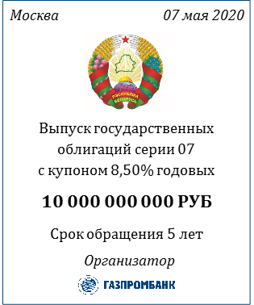
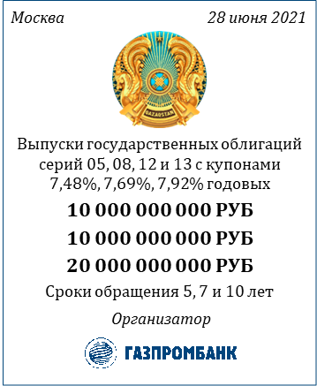
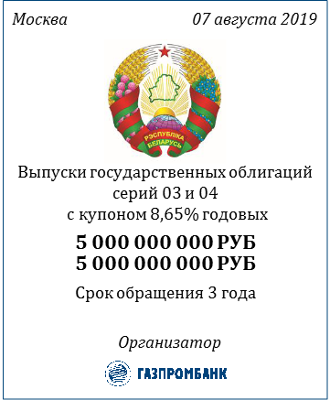

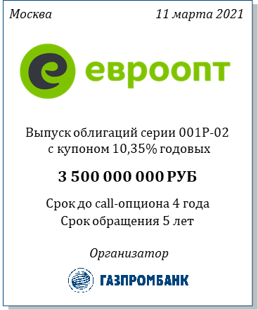

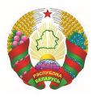










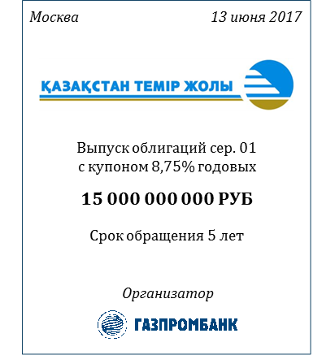
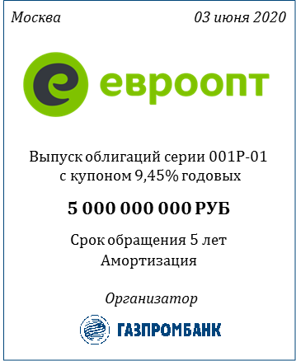
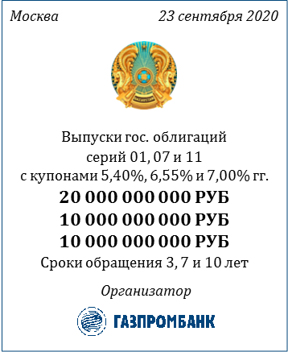
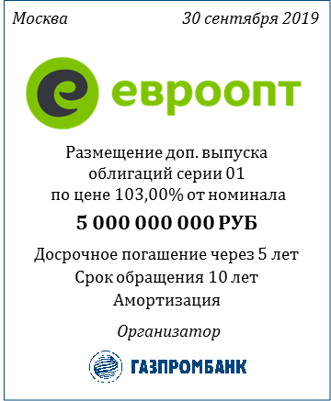
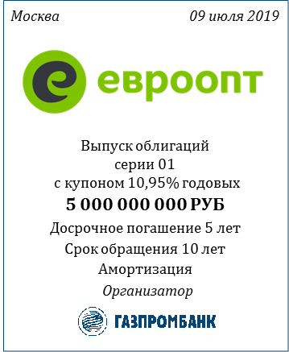
145 000 000 000 РУБ
15 июня 2023
15 июня 2023
Минфин Республики Казахстан
2010
2011
2013
2014
2017
2018
2019
2020
2021
7,65%
7,85%
2 года
3 года
5 000 000 000 руб.
10 000 000 000 руб.
15 июня 2023
10 000 000 000 РУБ
Окт. 2013
Окт. 2013
Опыт Газпромбанка в размещении
облигаций нерезидентов
Минфин Республики Беларусь
Минфин Республики Казахстан
ЕАБР
Государственные облигации
Государственные облигации
32 выпуска
2013 - 2023
2021
2019 - 2021
2010 - 2020
8,65%
8,50%
5,40%/6,55%/7,00%
7,48%/7,69%/7,92%
Минфин
Республики Казахстан
Минфин
Республики Беларусь
3 года
5 лет
3 года / 7 лет / 10 лет
5 лет / 7 лет / 10 лет
10 000 000 000 руб.
10 000 000 000 руб.
40 000 000 000 руб.
40 000 000 000 руб.
2017 - 2023
Август 2019
Май 2020
Сентябрь 2020
Июнь 2021
ИЮЛЬ, ОКТЯБРЬ 2013
МАЙ 2014
АВГУСТ 2019, МАЙ 2020
Размещение облигаций по самой низкой ставке купона среди банков первого эшелона на локальном рынке в 2013 г.
Достигнут рекордно низкий спред к ОФЗ аналогичной дюрации среди всех сделок
с начала 2014 г.
Высокий спрос со стороны широкого круга инвесторов, включая физических лиц
14 выпусков
145 000 000 000 РУБ*
7 выпусков
80 000 000 000 РУБ
4 выпусков
18 500 000 000 РУБ
3 Выпуска
27 000 000 000 РУБ
ИЮЛЬ, СЕНТЯБРЬ 2019
ИЮНЬ 2020
МАРТ 2021
7 эмитентов
Организатор
Организатор
Организатор
Организатор
Доразмещение
по цене 103,00%
10,95%
9,45%
10,35%
5 лет
5 лет
5 лет
5 лет
5 000 000 000 руб.
5 000 000 000 руб.
5 000 000 000 руб.
3 500 000 000 руб.
Июль 2019
Сентябрь 2019
Июнь 2020
Март 2021
2017 - 2023
2011
2017
7,70%
2 года
Международный
Инвестиционный Банк
5 000 000 000 руб.
АО «НК «КТЖ»
ЕАБР
На сумму
315,5* млрд руб.
Июль 2013
2 выпуска
13 500 000 000 РУБ
1 выпуск
16 500 000 000 РУБ
1 выпуск
15 000 000 000 РУБ
8,75%
8,75%
7,75%
7,60%
5 лет
2,9 года
3,5 года
1,5 года
15 000 000 000 руб.
10 000 000 000 руб.
5 000 000 000 руб.
10 000 000 000 руб.
Организатор
Организатор
Организатор
Июнь 2017
Июнь 2017
Февраль 2018
Июль 2018
ИЮНЬ 2017
ИЮНЬ 2017
Дебютное размещение Казахстанского эмитента
на российском рынке
Дебютный выпуск МФО в рамках Программы биржевых облигаций
8,90%
8,60%
2,5 года
2 года
5 000 000 000 руб.
5 000 000 000 руб.
Ноябрь 2018
Март 2019
*Включая 2 выпуска ЕАБР на сумму 700 млн USD и 1,9 млрд CNY
Минфин Республики Беларусь
10 000 000 000 РУБ
Минфин Республики Беларусь
15 июня 2023
15 июня 2023
15 июня 2023
15 июня 2023
10 000 000 000 РУБ
Минфин Республики Беларусь
Международный
Инвестиционный Банк
ЕАБР
Uranium One
АО «НК «КТЖ»
Uranium One
10 000 000 000 РУБ
Ритейлер Евроторг
Организатор
10 000 000 000 РУБ
10 000 000 000 РУБ
10 000 000 000 РУБ
Организатор
Организатор
Организатор
8,70%
9,75%
2 года
5 лет
7 000 000 000 руб.
16 500 000 000 руб.
Декабрь 2010
Декабрь 2011
ДЕКАБРЬ 2010
ДЕКАБРЬ 2011
Дебютный выпуск государственных облигаций иностранного эмитента на российском долговом рынке
Дебютный выпуск корпоративных облигаций иностранного эмитента на российском долговом рынке
15 июня 2023
15 июня 2023
ЕАБР
Евроопт
ЕАБР
ЕАБР
10 000 000 000 РУБ
10 000 000 000 РУБ
10 выпусков
10 выпусков
10 выпусков
10 выпусков
Организатор
Организатор
5 000 000 000 руб.
5 000 000 000 руб.
5 000 000 000 руб.
5 000 000 000 руб.
Май 2014
Май 2014
Май 2014
Май 2014

Slide 11
Заявление об ограничении ответственности
Настоящая презентация предназначена исключительно для целей ознакомления ее получателем и не может быть предоставлена полностью или частично, для ознакомления или в пользование третьим лицам. Ничто в настоящей презентации не содержит оферты или обязательства со стороны Банка ГПБ (АО) по организации или предоставлению финансирования какого-либо вида.
Вся информация, содержащаяся в настоящей презентации, носит конфиденциальный характер и является исключительной собственностью
Банка ГПБ (АО). Настоящая презентация не может быть прямо или косвенно распространена или иным образом передана третьим лицам полностью или частично без предварительного письменного согласия Банка ГПБ (АО). Настоящая презентация и любые ее копии должны немедленно возвращаться в Банк ГПБ (АО) по его письменному требованию.
Прежде чем стать стороной по какой-либо сделке вы должны рассмотреть приемлемость сделки для вас с учетом ваших специфических обстоятельств и результатов независимого анализа (по необходимости с привлечением ваших профессиональных консультантов) как финансовых рисков, так и юридических, регулятивных, налоговых, бухгалтерских и иных последствий заключения сделки.
Предоставляя настоящую презентацию ее получателю, Банк ГПБ (АО) не принимает на себя обязательств по какой-либо сделке, а также не направляет оферту на заключение какой-либо сделки. Несмотря на то, что любая индикативная информация, содержащаяся в настоящей презентации, отражает на определенный момент времени условия, на которых, по мнению Банка ГПБ (АО), сделка может быть организована или заключена, Банк ГПБ (АО) не предоставляет каких-либо гарантий, что данная сделка может быть в действительности заключена на указанных в настоящей презентации условиях.
Ничто в настоящей презентации не содержит обязательств со стороны Банка ГПБ (АО) организовать финансирование какого-либо вида. Организация финансирования какого-либо вида требует всех необходимых, надлежащим образом оформленных одобрений органов Банка ГПБ (АО), а также подписания документации в форме, удовлетворительной для Банка ГПБ (АО). Любые действия, совершенные Банком ГПБ (АО) для получения необходимого одобрения предложения по организации финансирования, не содержат дальнейших обязательств со стороны Банка ГПБ (АО) в отношении (1) организации финансирования какого-либо вида, (2) предоставления финансирования или (3) возможных изменений в структуре финансирования.
Банк ГПБ (АО) имеет лицензию Центрального Банка Российской Федерации на право осуществления банковских операций в Российской Федерации и лицензию Федеральной Службы по финансовым рынкам на право осуществления брокерских, дилерских и депозитарных операций.

